Slide 1
Varhaiskasvatuksen oppimisympäristöt 2 osp

Slide 2
Varhaiskasvatuksen oppimisympäristöt 2 osp
Opiskelija osaa
Luoda yhdessä työyhteisön kanssa oppimista, kehitystä ja vuorovaikutusta edistävää oppimisympäristöä
Sisältö
Oppimisympäristöjä merkitys lapsen oppimiselle, kehitykselle ja vuorovaikutukselle
Leikkiin, fyysiseen aktiivisuuteen, tutkimiseen ja taiteelliseen ilmaisuun ohjaavat sekä kannustavat oppimisympäristöt
Oppimisympäristön välineiden, materiaalien ja ympäristöjen asianmukaisuus ja turvallisuus
Oppimisympäristön viihtyisyys ja innostavuus
Suoritus ja arviointi
aktiivinen osallistuminen ja oppimistehtävät, tutustumiskäynnit
S / K / Hyl

Slide 3
Mitä tarkoittaa oppimisympäristö? Miten määrittelisit käsitteen?

Slide 4
Käsitteiden määrittelyä

Slide 5
Lapsi ja ympäristö
Karvinen, Norra, Horelli, Kaaja, Kukkonen & Kyttä 2002
Lapsi kehittyy vuorovaikutuksessa ympäristönsä kanssa.
Kehitystä voidaan kuvata lapsen kasvavaksi kyvyksi ymmärtää ympäristöä ja omaa suhdettaan siihen.
Kehittyvä lapsi hakee ympäristöstään erilaisia mahdollisuuksia ja ulottuvuuksia toimia.
Nykypäivänä lasta ympäröivä ympäristö muuttuu nopealla tahdilla.

Slide 6
Lapsi tarvitsee virikkeiden ohella ympäristöstään pysyvyyttä.
Lapsen sopeutumiskyky ympäristön muutoksiin on heikompi kuin aikuisella.
On erittäin tärkeää tietää, mitkä ominaisuudet tukevat ja edistävät lasten kehitystä.
Lapsi ei ole passiivinen vastaanottaja ympäristössään, vaan aktiivinen toimia, joka muokkaa ympäristöään.
Hyvä yhteensopivuus fyysisen ympäristön ja lapsen kykyjen ja tarpeiden välillä tuottaa lapselle hyvinvointia.

Slide 7
Koti ja päiväkoti muodostavat lapsen elinympäristön, joka on ensisijaisen tärkeä lapsen kehityksen kannalta.
Ympäristösuhteen muodostuminen on sidoksissa lapsen kognitiivisten, sosiaalisten, emotionaalisten ja fyysisten kehitysalueiden kanssa.
Lapsi hakeutuu sellaiseen ympäristöön, joka kehittää ja tukee hänen kehitystään hänen sen hetkisessä kehitysvaiheessaan.
Sama toimintaympäristö voi lapsen eri tarpeista riippuen kehittää eri kehitysalueita lapsella.

Slide 8
Eri osa-alueiden kehitys auttaa lasta tutustumaan uusiin ja erilaisiin ympäristöihin.
Lapsen taitojen lisäännyttyä oleellista on antaa lapsen omatoimisesti kokeilla taitojaan ympäristössä.
Toiminnan omaehtoisuuden asteittainen lisääminen kasvattavat lasten vastuuntunnetta ja auttaa havaitsemaan ympäristön vaaroja.

Slide 9
Aura ym. 1997
Lapsen kehityksessä oleellista on lapsen laajeneva elinpiiri.
Ensin vauvan suhde ympäristöönsä on hänen välitön suhde hoitajaansa.
Seuraavaksi lapselle kehittyy esineiden maailma.
Tällöin oleellista on erittäin pysyvä ympäristö ja sen tulisi jäsentyä lapselle turvallisena ja luottamusta herättävänä.

Slide 10
Noin kolmen vuoden iässä lapsi aloittaa ensimmäisen itsenäisyyteen pyrkivän ajanjakson, vaikka samalla hän vielä tarvitsee aikuisen läheisyyttä.
Toisaalta ympäristö voi positiivisesti vaikuttaa siihen, että lapsella on turvallinen olo harjoitella itsenäisyyttään.

Slide 11
TEHTÄVÄ
Mitä teille tulee mieleen seuraavista kuvista oppimisympäristöihin liittyen?

Slide 12
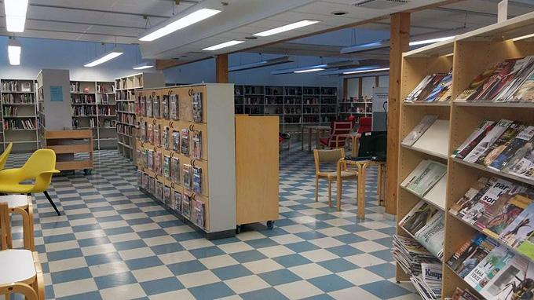

Slide 13
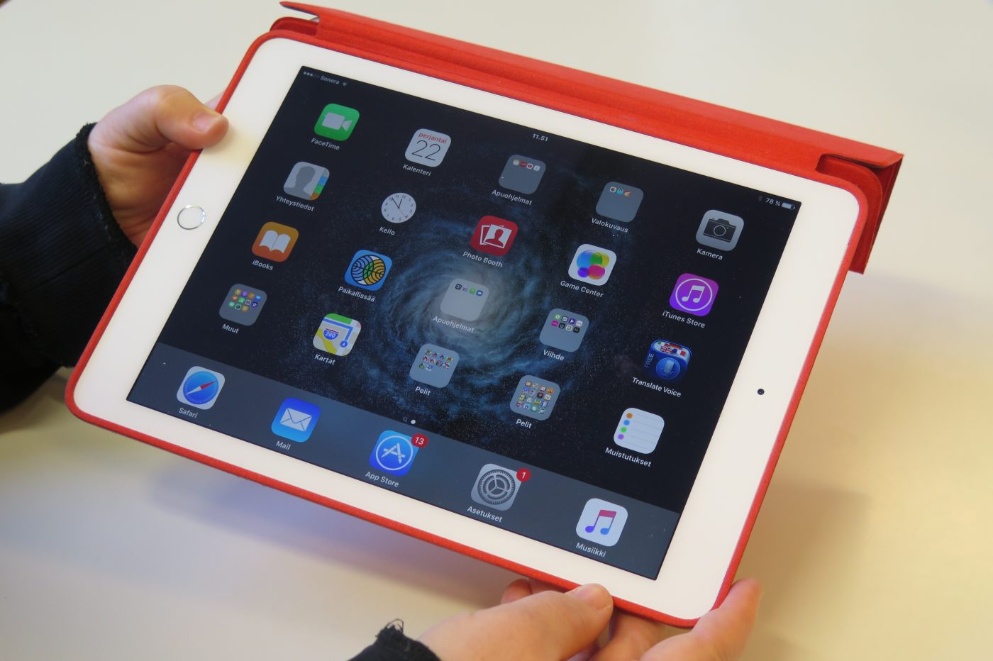

Slide 14
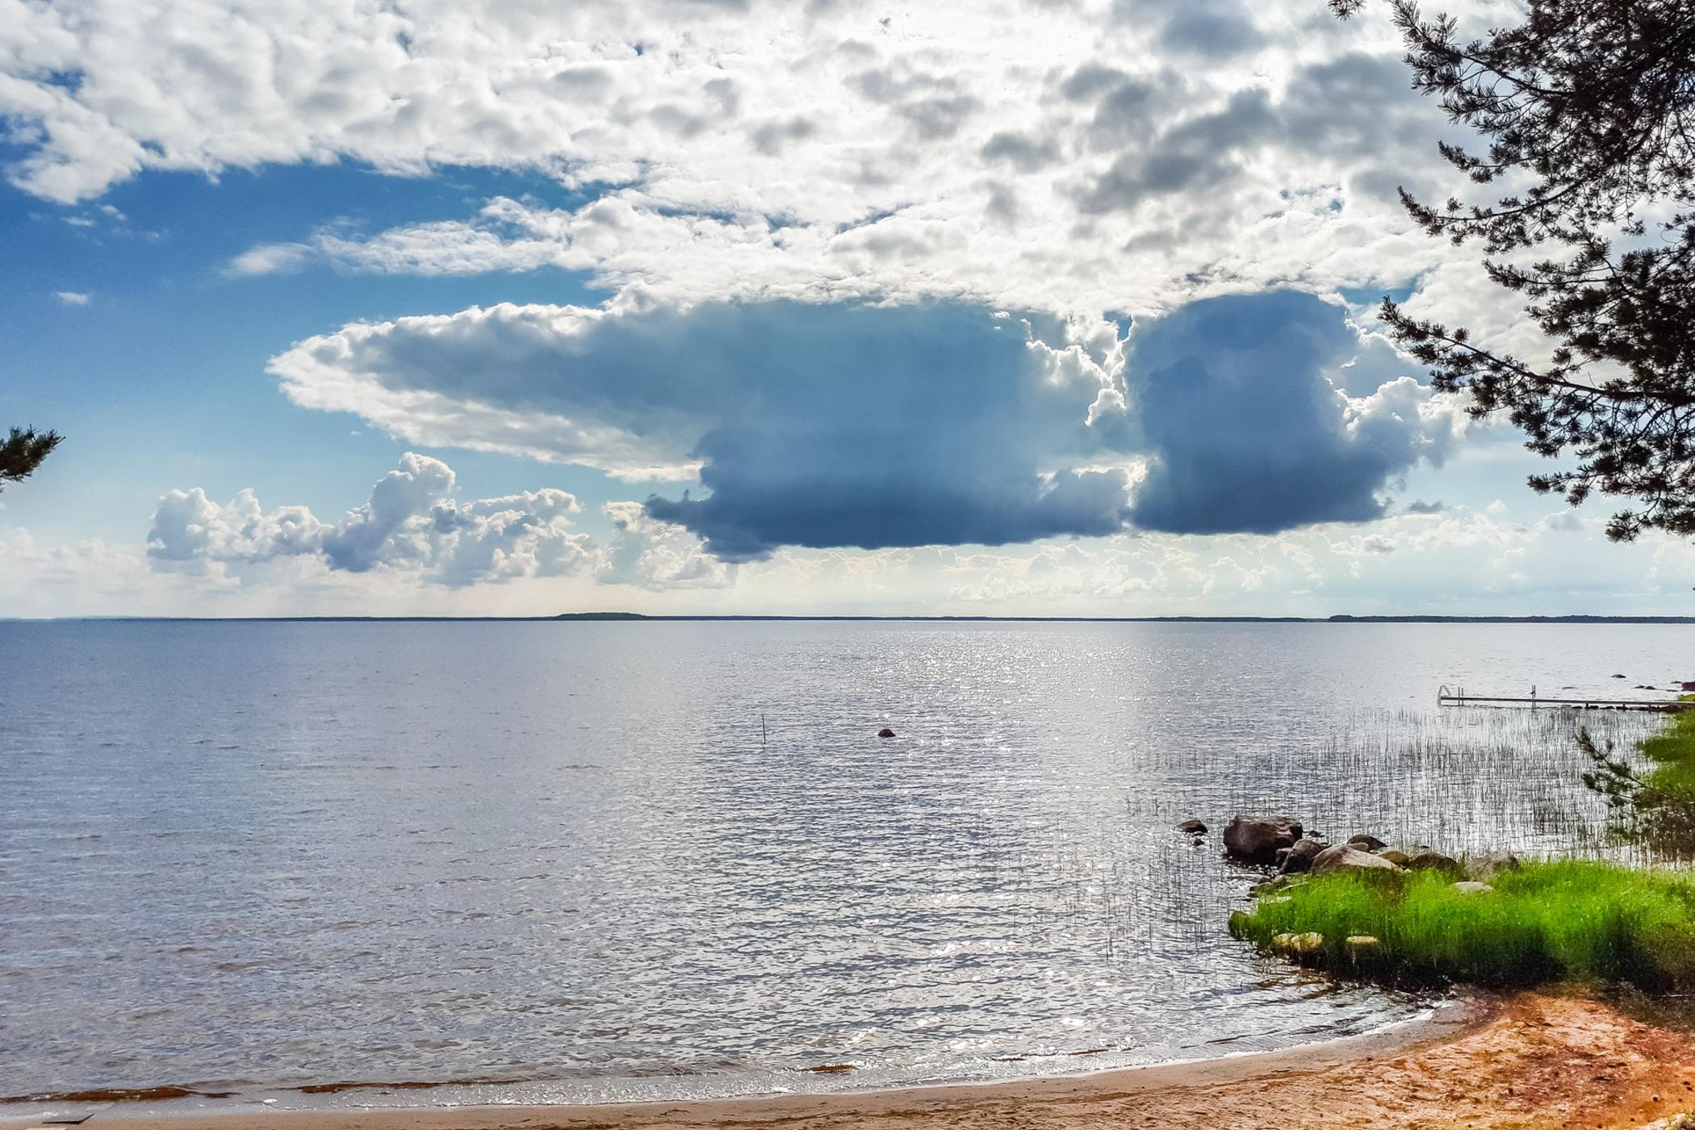

Slide 15
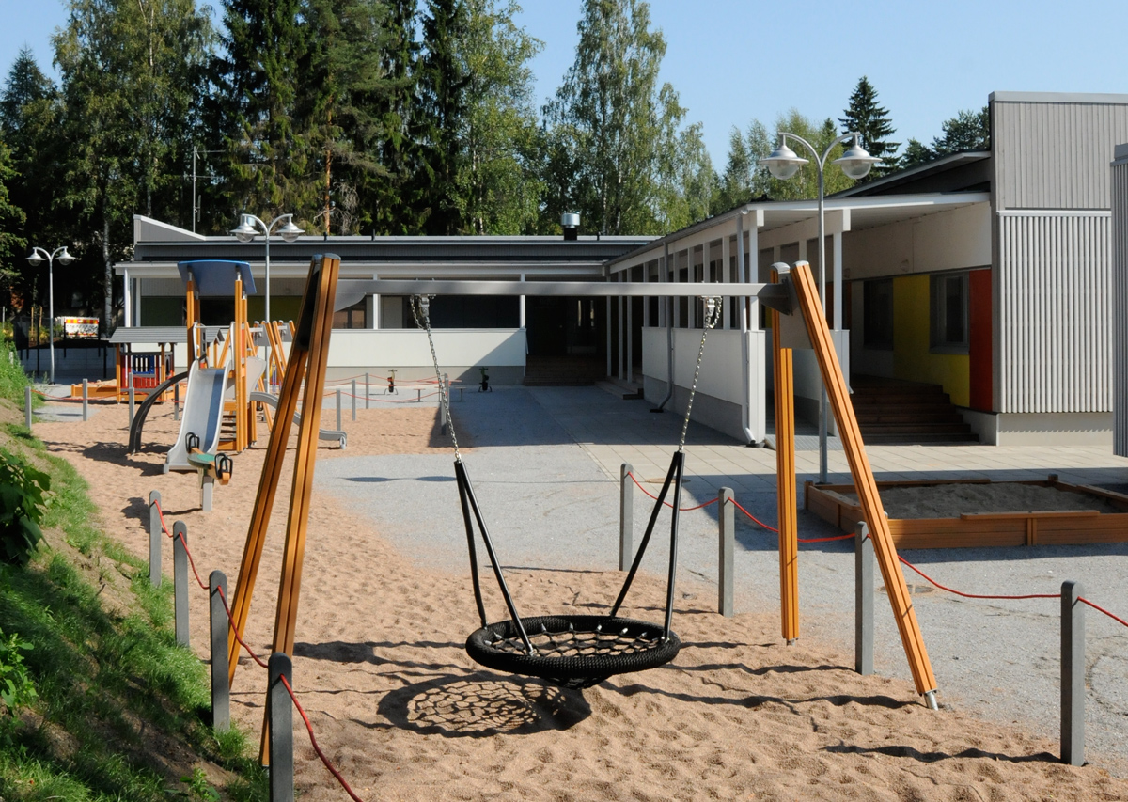

Slide 16
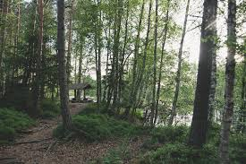

Slide 17


Slide 18
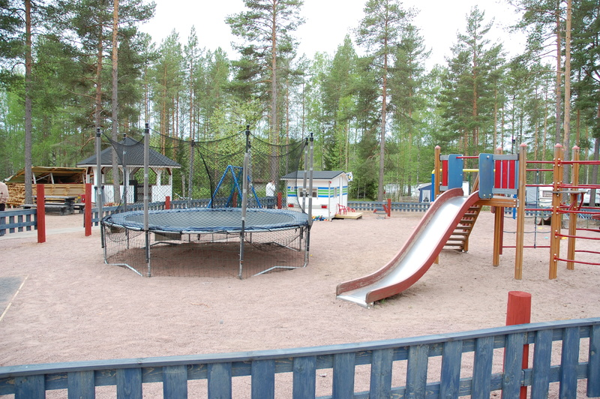
Millainen on hyvä leikkikenttä?

Slide 19
Leikki-iässä on tärkeää, että leikkialueita ei ole rajattu aidoilla. → Huom! turvallisuus
Leikkikenttätutkimuksissa on todettu, että kiinteiden leikkivälineiden käyttöön käytetään vain muutama minuutti tunnissa
Paljon käytetyimpiä olivat irtaimet materiaalit ja leikkivälineet ja vapaat tilat, joissa oli mahdollisuus esimerkiksi pelata joukkuepelejä, rakentaa tai kaivaa.
Oleellista on, että leikkialueita ei suunnitella vain yksittäisiksi aidatuiksi leikkialueiksi, vaan koko ympäristö tulisi suunnitella lasten toimintaan soveltuvaksi, turvalliseksi ja monipuoliseksi kokonaisuudeksi.

Slide 20
Tuomiston (2003) tutkimus osoitti, ettei päiväkodin pihan ominaisuuksilla, kiinteiden leikkivälineiden määrällä tai salitilojen koolla ole yhteyttä lasten fyysiseen aktiivisuuteen.
Ympäristötekijöillä kuitenkin on merkitystä lasten fyysiseen aktiivisuuteen, joka on varsin monitahoinen käsite.
Tuomiston mukaan saattaisi olla järkevää katsoa muualle ympäristöön, sen sijaan, että tarkastellaan tilojen kokoa ja välineiden määrää.
Esimerkiksi henkilökunnan määrällä ja heidän asenteillaan saattaa olla ratkaiseva merkitys lasten aktiivisuuteen.

Slide 21
David & Weinstein 1987
Lapsen kasvaessa oppimisesta tulee vähemmän konkreettista, jolloin esineillä ja paikoilla ei ole enää niin suurta merkitystä.
Koetulla fyysisellä ympäristöllä on suuri vaikutus lapsen kehittymiseen.
Sosiaalisen ympäristön merkitys kasvaa lapsen vanhetessa ja fyysisen ympäristön merkitys pienenee.

Slide 22
Vanhempien osalta lasten fyysisen ympäristön suunnitteluun kuuluu se, että lapsille annetaan selvät rajat ja määritellään ne.
Näiden rajojen sisällä lapsi voi taas sitten liikkua vapaasti.
Rajoja tulisi laajentaa asteittain lapsen kasvaessa. (Allas 1981, 80.)

Slide 23
Lapsen elinympäristössä täytyisi myös hyödyntää luonnon materiaaleja.
Luonnon muokkaamat leikkipaikat ovat lasten mieleen ja ne ovat erittäin monipuolisia.
Rakennetut ympäristöt tulisi suunnitella niin, että niissä olisi hyödynnetty luonnon materiaaleja.
Kehityksellisesti hyvissä leikkipaikoissa on pensaita, kiviä ja puita, joilla voi kiipeillä tai rakennella. (Karvinen ym. 2002, 15.)

Slide 24
TEHTÄVÄ
Millaisen leikkikentän lapset suunnittelisivat?
Tehkää suunnitelma/piirros pareittain/pienissä ryhmissä

Slide 25
Oppimisympäristö
kaikki tilat ja paikat välineineen ja tarvikkeineen
Käytännöt ja yhteisöt auttavat ja vahvistavat lasten kehitystä, vuorovaikutusta ja tukevat heidän monipuolista oppimistaan ja laaja-alaista osaamistaan

Slide 26
Oppimisympäristö ja Vasu
VK laki → vk:n oppimisympäristön tulee olla kehittävä, terveellinen ja turvallinen.
Oppimisympäristö ei tarkoita vain fyysisiä tiloja → psyykkinen ja sosiaalinen ulottuvuus (Vasu)
Esim. pienryhmätoiminta

Slide 27
Pienryhmätoiminta
Varhaiskasvatuksen oppimisympäristöissä toimitaan joustavasti erikokoisissa ryhmissä, joissa jokaisella yhteisön jäsenellä on mahdollisuus osallistua toimintaan ja vuorovaikutukseen. Toiminta pedagogisesti tarkoituksenmukaisissa ryhmissä edistää lasten ja henkilöstön keskittymistä sekä lapsilähtöistä toimintaa. (Vasu 2018)
Mitä tämä mielestänne tarkoittaa?

Slide 28

Pienryhmätoiminta
Toteutetaan monin eri tavoin
Tavoitteellisuus/pedagogiset tavoitteet tärkeitä
Etuina:
- enemmän tukea osakseen tarvitsevat lapset saavat mahdollisuuden toimia ryhmässä
- Enemmän aikaa aikuisilta yksittäisille lapsille

Slide 29

Ilmapiiri
Vaikea määritellä teoreettisesti
Millainen on päiväkotiryhmä, jossa on hyvä ilmapiiri?

Slide 30
Ilmapiiri
Sosiaaliset ja emotionaaliset taidot
Vastavuoroinen vuorovaikutus
Kokemus yhteisöön kuulumisesta ja siellä vaikuttamisesta (vrt. osallisuus)
”ryhmän energia”
Työntekijöiden keskinäinen kemia

Slide 31
tehtävä: ”lämmin ilmapiiri”
Tehtävä tarkoitettu esim. tiimipalaveria varten, mutta nyt voitte pohtia kysymyksiä omaa luokkaanne ajatellen
Jokainen kirjaa ensin ajatuksiaan, kokemuksiaan ja tunteitaan seuraavan dian muistilistaa apuna käyttäen
Käsitellään yhdessä vastaukset
→ huoneentaulu, ajatuskartta…?!?

Slide 32
Millainen ilmapiiri työyhteisössämme vallitsee?
Millä tavalla oma toimintani tukee myönteistä ilmapiiriä?
Haittaako oma toimintani joskus ilmapiiriä?
Sallitaanko työyhteisössä eriävät mielipiteet? Miten tämä näkyy käytännössä?
Miten selvitämme mahdolliset ristiriitatilanteet?
Millainen tunnelma ristiriitojen selvittämisen jälkeen vallitsee?
Millä tavalla kerron ajatuksistani, näkemyksistäni tai tunteistani? Sanoitanko kokemuksiani vai osoitanko ne käyttäytymiselläni?
Onko minun kanssani miellyttävää keskustella?
Osaanko tehdä kompromisseja vai haluanko pitäytyä omassa kannassani?
Puhunko työkavereistani tai esimiehestäni selän takana vai keskustelenko heidän kanssaan kasvotusten?

Slide 33
Fyysiset tilat/fyysinen oppimisympäristö
Vasun mukaan oppimisympäristöissä tulee voida toteuttaa monenlaista pedagogista toimintaa → tilojen tulee olla muuntuvia
Kodinomaisuus, viihtyvyys
Mahdollistaa lasten aktiivisen toimijuuden
Vanhat tilat? → pienillä muutoksilla voidaan saada vaikutusta käytäntöön (hyllyt, leikkitila)

Slide 34
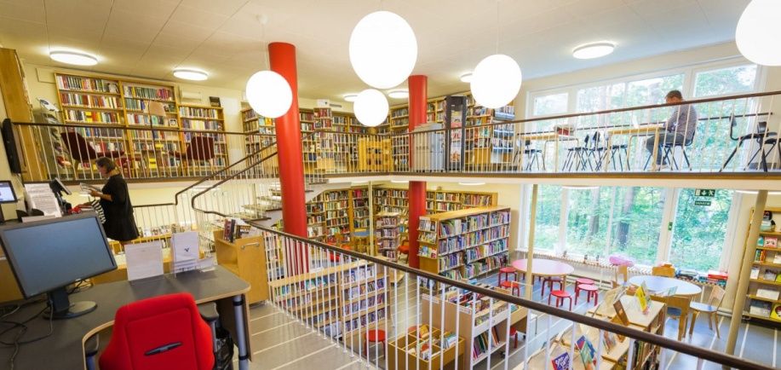
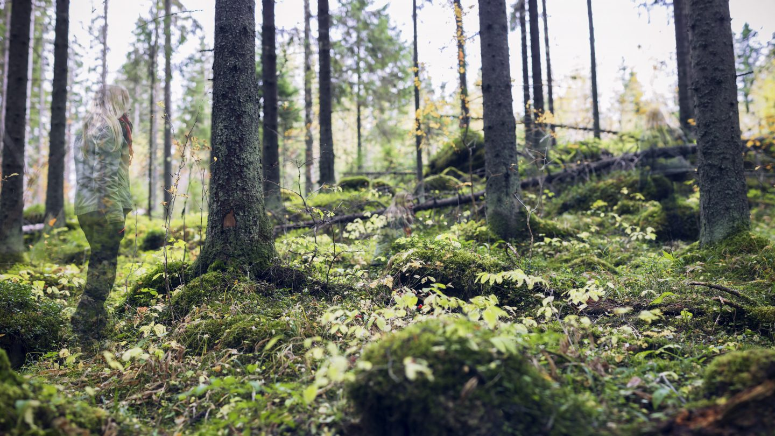
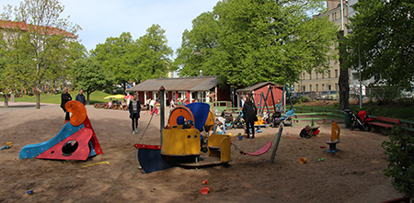
Fyysiset tilat
Ei pelkästään päiväkotirakennus
Lasten rooli suunnittelussa/osallisuus

Slide 35

Fyysiset tilat/fyysinen oppimisympäristö
Ergonomisuus
Ekologisuus
Esteettömyys
Valaistus ja akustiikka

Slide 36
Psyykkinen oppimisympäristö
Mielihyvän kokeminen, viihtyvyys, oppimisen ja kehityksen mahdollisuudet
Yhdenvertaisuus, sukupuolten tasa-arvo
Osallisuus
Vahvan itsetunnon muodostuminen
Kiusaamisen ennaltaehkäisy

Slide 37

Emotionaalinen oppimisympäristö
Rohkaisee ja ymmärtää
Turvallisuutta, kokemuksia ja elämyksiä vuorovaikutuksen kautta
Ilmaisu, sadut, kertomukset, kuvakirjat, näytelmät, draama → tunteiden käsittely

Slide 38
Kognitiivinen oppimisympäristö
Tukee oppimisprosesseja
Oppimaan oppimisen tukemista
Kehittää tietojen hankinta- ja käsittelytaitoja
Yksin, pareittain, ryhmissä
Digitaaliset oppimisympäristöt
Tvt → tarkoituksenmukaisuus

Slide 39
Tehtävä: tvt/digitaalisuus varhaiskasvatuksessa
Googlemaps
https://digivaka.wordpress.com/mediakasvatus-ja-tvt-taidot/omat-uutiset/ → omat uutiset

Slide 40
Sosiaalinen oppimisympäristö
Vanhemmat, sukulaiset, naapurit…
Päiväkodin lapset
Myös yleisen päätöksenteon vaikuttajat
Yhteistyö kodin ja päiväkodin välillä

Slide 41
Oppimisympäristöt kokonaisuutena
Edellä mainitut oppimisympäristöt sulautuvat käytännössä yhteen
Yhdessä lasten kanssa + vanhempien osallisuus
Vasun tavoitteet + lasten vasut taustalla

Slide 42
Kysymyksiä
Miten otat lapset mukaan suunnittelemaan ja rakentamaan oppimisympäristöä?
Miten oppimisympäristöjen suunnittelu yleensä toteutetaan?
Miten vanhemmat saadaan mukaan oppimisympäristöasiaan?

Slide 43
Tehtävä: opetuskävely
Lähtekää lyhyelle kävelylle
Miettikää seuraavan dian kysymyksiä
Puretaan vastaukset kävelyn jälkeen

Slide 44
Erilaiset oppimisympäristöt
Millaisia ympäristöjä olemme tähän saakka hyödyntäneet arjessamme? Miksi?
Miten ympäristöjä on hyödynnetty? Miksi? Voisiko niitä hyödyntää monipuolisemmin?
Millaisissa ympäristöissä haluaisimme toimia, esimerkiksi luonnossa tai julkisissa rakennuksissa? Miksi?
Millä tavalla erilaisissa ympäristöissä voidaan toimia? Miten ympäristöt vastaavat esimerkiksi laaja-alaisen osaamisen ja oppimisen alueiden tavoitteisiin?

Slide 45
Salminen 1988
Päiväkoti ei saisi olla oma, erillinen maailmansa, vaan sen tulisi olla luonnollinen osa ympäröivää yhteisöä.
Sisätiloissa tulisi olla riittävästi tilaa ja päiväkodin fyysisen ympäristön tulisi olla mahdollisimman kodinomainen.
Lasten perushoito vaatii myös turvallisen kasvuympäristön.
Päiväkodin suunnittelussa tulee huomioida lasten perushoitoon liittyvien tilojen tarkoituksenmukaisuus ja turvallisuus.
Ulkoleikkitilojen suunnittelussa tulisi huomioida eri-ikäisten lasten tarpeet.
Pienillä lapsilla tulisi olla rauhallinen hiekkaleikkipaikka ja isommilla lapsilla tilaa seikkailuleikeille.

Slide 46
Eräs ongelma päiväkotien suunnittelussa on se, että lapset eivät pääse itse osallistumaan päiväkodin suunnitteluun.
Tällöin päiväkoti voi vastata vain aikuisten vaatimuksiin ja päiväkodista tulee ikään kuin aikuisten työpaikka ja monet esimerkiksi lapsen fyysiseen turvallisuuteen liittyvät asiat saattavat jäädä huomioimatta. (Andersson 1980, 18.)

Slide 47
Päiväkodit muuttuvat ajan mukana → kymmenen vuotta sitten päiväkoti saattoi olla täysin toimiva, mutta ei välttämättä ole sitä tällä hetkellä.
Päiväkoteja tulisi muuttaa ja kehittää eri tilanteisiin turvallisemmiksi.
Turvallisuus on tärkein edellytys, kun päiväkotia rakennetaan. (Kokljuschin 2001, 25.

Slide 48
Karvonen ym. 2003
Lasten liikkumisesta päiväkodissa on mahdoton puhua ilman, että turvallisuuskysymyksiä otetaan huomioon.
Kotona lasten valvominen on helpompaa kuin päiväkodeissa, joissa lapsiryhmät ovat usein liian suuria ja henkilökuntaa lapsimäärään nähden on liian vähän.
päädytään helposti sellaiseen tilanteeseen, jossa lapsille asetetaan suuri määrä kieltoja ja rajoituksia.
Kieltämisestä ja toiminnan rajoittamisesta voi tulla helposti jopa keskeisimpiä päivittäisiä huolenpidon aiheita.

Slide 49
Kyttä 1995
Lasten liikkumisvapaus ja tutustuminen lähiympäristöön on rajoittunut viimeisen parinkymmenen vuoden aikana.
Lasten on nykyisin vaikea saada muodostettua omaehtoista suhdetta ympäristöön, koska liikkumista rajoitetaan liikaa.
Esimerkiksi Yhdysvalloissa on huolestuttu lasten toimintamahdollisuuksien kaventumisesta.
Tällä on vaikutuksia aikuisuuteen asti, jolloin ihmisen toimintakyvyt voivat olla riittämättömät.

Slide 50
TEHTÄVÄ: päiväkodin sisätilat (sanatennis)
Millaisia kokemuksia teillä on päiväkodin sisätiloista? (vrt. Vasu)
Millainen olisi Vasun mukainen päiväkoti sisätiloiltaan?

Slide 51
Video/OPH
https://www.youtube.com/watch?v=iwXDNrSZwq8
Oppimisympäristöt kohdasta 41:16

Slide 52
Välineet ja materiaalit osana oppimisympäristöjä

Slide 53
Tuloksia proseminaarista
PORTIT AUKI - Lasten fyysinen turvallisuus päiväkodissa henkilökunnan arvioimana
Jussi Kangas & Timo Mykkänen
Jyväskylän kaupungin päiväkodit 2005

Slide 54
Tutkimusongelmat
Pääongelma 1. Millaiseksi henkilökunta arvioi 0–3-vuotiaiden lasten fyysisen turvallisuuden päiväkodissa?
Alaongelma 1. Millaiseksi henkilökunta arvioi 0–3-vuotiaiden lasten fyysisen turvallisuuden päiväkodin sisätiloissa?
Alaongelma 2. Millaiseksi henkilökunta arvioi 0–3-vuotiaiden lasten fyysisen turvallisuuden päiväkodin ulkotiloissa?
Pääongelma 2. Millaiseksi henkilökunta arvioi 3–6-vuotiaiden lasten fyysisen turvallisuuden päiväkodissa?
Alaongelma 1. Millaiseksi henkilökunta arvioi 3–6-vuotiaiden lasten fyysisen turvallisuuden päiväkodin sisätiloissa?
Alaongelma 2. Millaiseksi henkilökunta arvioi 3–6-vuotiden lasten fyysisen turvallisuuden päiväkodin ulkotiloissa?
Pääongelma 3. Miten lasten fyysistä turvallisuutta päiväkodeissa voidaan ennaltaehkäistä?

Slide 55
Tulokset
Sisätilat
0-3-vuotiaat
Sisätilat yleisesti jokseenkin riittäviä
Sisätiloissa muutoksia toimivuuteen nähden tehty melko vähän
Kolme tärkeintä lasten omaehtoista toimintaa edistävää tekijää olivat tilojen toimivuus, aikuisen rooli ja lasten käyttämän materiaalin saatavilla oleminen
3-6-vuotiaat
Sisätilat yleisesti riittäviä
Muutoksia sisätiloissa ei oltu juurikaan tehty
Lasten omaehtoista toimintaa lisäsi tilojen toimivuus ja materiaalin saatavuus

Slide 56
Tulokset
Sisätilat
Kolme eniten mainittua lasten omaehtoista toimintaa estävää tekijää olivat puolestaan aikuisten liian pieni määrä, tilojen ja materiaalin puutteellisuus sekä lasten suuri määrä
Sisätilojen huoltoon oltiin yleisesti melko tyytyväisiä
Omaehtoista toimintaa sisätiloissa estävänä tekijänä nähtiin tilojen ja materiaalin puutteellisuus
Sisätilojen huoltoon oltiin melko tyytyväisiä tai tyytyväisiä

Slide 57
Tulokset
Päivittäinen toiminta
0-3-vuotiaat
Kokonaisuutena vastaajat kokivat ryhmänsä päivittäisen toiminnan varsin turvalliseksi
Tietyt, vähemmän organisoidut tilanteet, nähtiin hieman turvattomampana
Tärkeimmät eri tilanteiden turvallisuuteen vaikuttavina seikkoina nähtiin työntekijöiden ammattitaito ja aikuisten määrä
3-6-vuotiaat
päivittäiset tilanteet koettiin vähintään melko turvallisena
Tuonti- ja hakutilanteet nähtiin turvallisena
Päivittäisissä tilanteissa lasten turvallisuuteen vaikuttavina tekijöinä korostettiin aikuisten määrää, niin edistävänä kuin estävä asiana

Slide 58
Tulokset
Päivittäinen toiminta
0-3-vuotiaat
Lasten toiminnan rajoittamista turvallisuussyistä tapahtui eniten vapaan leikin tilanteissa, ulkoilussa ja siirtymätilanteissa
Henkilökuntaa näyttäisi olevan ihan riittävästi ryhmissä
Henkilökuntaa kuitenkin toivottiin yleisesti lisää
3-6-vuotiaat
Useimmiten lasten toimintaa rajoitettiin ulkoilutilanteissa
Tyytyväisyys henkilökunnan määrään päivittäisissä tilanteissa oli selkeästi usein tyytyväisen puolella
moni toi esiin päivähoitoasetuksen toteutumattomuuden vastaajien ryhmissä

Slide 59
Tulokset
Ulkotilat ja liikenteellinen sijainti
0-3-vuotiaat
Päiväkotien liikenteellisten sijaintien suhteen on syytä pieneen huoleen
päiväkotien liikenteelliseen sijainnin turvallisuuteen vaikutti suurimmalta osin se, meneekö päiväkodin vieressä tie tai kevyen liikenteen väylä
Päiväkotien ulkotilat vastaajat näkivät jonkin verran turvattomampina kuin sisätilat
3-6-vuotiaat
Yleisesti päiväkotiryhmien näkemykset päiväkodin liikenteellisestä sijainnista jakautuivat todella tasaisesti
Perusteluina liikenteellisen sijainnin turvallisuudelle annettiin läheiset tiet ja niiden aiheuttama turvattomuus
Päiväkodin piha koettiin useimmiten turvallisena ja melko turvallisena

Slide 60
Päiväkodin pihan turvallisuusriskit
0-3-vuotiaat
3-6-vuotiaat

Slide 61
Päiväkodin pihan turvallisuutta edistävät tekijät
0-3-vuotiaat
3-6-vuotiaat

Slide 62
Tulokset
Ulkotilat ja liikenteellinen sijainti
0-3-vuotiaat
Leikkivälineiden laatu ja riittävyys, pihan monipuolisuus sekä aikuisen rooli olivat tärkeimpiä lasten omaehtoista toimintaa edistäviä tekijöitä
Suurin lasten omaehtoista toimintaa ulkotiloissa estävä tekijä näyttäisi olevan pihan huono huolto
3-6-vuotiaat
Lapsen omaehtoista toimintaa ulkotiloissa edistävänä tekijänä pidettiin monipuolista pihaa ja leikkivälineiden määrää korostettiin
virikkeetön piha ja välineet tulivat esiin lasten omaehtoista toimintaa rajoittavana tekijänä

Slide 63

Tulokset
Tapaturmat
Yleisimpiä tapaturmia sekä sisä- että ulkotiloissa olivat kaatumiset ja putoamiset, joita sattui luonnollisesti enemmän 0-3-vuotiaiden ryhmissä
Seuraavaksi useimmiten sattui esineen aiheuttamia tapaturmia ja esim. myrkytyksiä sattui selvästi harvemmin
Muutamissa 0-3-vuotiaiden ryhmien vastauksissa sattui päivittäin lasten toisilleen aiheuttamia ”tapaturmia”, kuten tönimisiä, lyömisiä ja puremisia
Yleensäkin sisä- ja ulkotilojen tapaturmien esiintyvyys oli melko samankaltainen

Slide 64
Tulokset
Turvallisuuden ennaltaehkäisy
Sekä ryhmien että koko päiväkodin yhteiset sopimukset lasten fyysisestä turvallisuudesta olivat selvästi hyvin henkilökunnan tiedossa
Henkilökunnan pysyvyys lasten fyysisen turvallisuuden kannalta nähtiin tärkeänä asiana jokaisessa vastauksessa
vanhemmat voivat tehdä lastensa fyysisen turvallisuuden eteen huolehtimalla lasten turvallisesta vaatetuksesta
vanhempien toivottiin ottavan vastuuta lapsen tuonti- ja hakutilanteista
Useimmat päiväkodeissa järjestetyt fyysistä turvallisuutta koskevat koulutukset olivat ensiapu-koulutus ja päiväkodin omat asiaan liittyvät palaverit sekä keskustelut

Slide 65
Tehtävä kesäksi
Pareittain/ryhmissä
Keksikää/esitelkää mielestänne toimiva oppimisympäristö
Voitte keksiä kokonaan uuden tai hyödyntää olemassa olevia ympäristöjä
4 ryhmää/4 erilaista ympäristöä
Voitte viedä porukan esim. vierailulle päiväkotiin, eskariin, metsään, rannalle, kauppaan, kirjastoon…
Laittakaa Wilman viestiketjuun viesti heti, kun tiedätte minne viette porukan → ei tule samoja paikkoja (huom! päiväkoteja tms. voi olla enemmän kuin yksi, näkökulma ratkaisee!)
Käyttäkää apuna:
Vasu 2018

Slide 66
Tehtävä kesäksi
Pohtikaa myös tätä uudestaan:
Erilaiset oppimisympäristöt
Millaisia ympäristöjä olemme tähän saakka hyödyntäneet arjessamme? Miksi?
Miten ympäristöjä on hyödynnetty? Miksi? Voisiko niitä hyödyntää monipuolisemmin?
Millaisissa ympäristöissä haluaisimme toimia, esimerkiksi luonnossa tai julkisissa rakennuksissa? Miksi?
Millä tavalla erilaisissa ympäristöissä voidaan toimia? Miten ympäristöt vastaavat esimerkiksi laaja-alaisen osaamisen ja oppimisen alueiden tavoitteisiin?

Slide 67
Tehtävä kesäksi

Slide 68
Lähteet
Ahonen, L. 2017. Vasun käyttöopas. Juva: PS-kustannus.
Allas, A. 1981. Lapsen fyysinen lähiympäristö. Oulu: Oulun yliopisto.
Andersson, M. 1980. Suunnittelu päiväkodin perustoimintojen tukena – joustavuus ja laatutekijät sisustusratkaisuissa. Teoksessa Taideteollisen korkeakoulun koulutuskeskus, seminaariraportti. Lasten päiväkoti. Tilat, kalusteet, välineet. Jyväskylä: Karprint.
Aura, S., Horelli, L. & Korpela, K. Ympäristöpsykologian perusteet. 1997. Porvoo: WSOY.
David, T. G. & Weinstein, C. S. 1987. The built environment and Children’s Development. Teoksessa C. S. Weinstein & T. G. David. 1987. New York: Spaces for Children. Plenum Press.
Helenius, A. & Lummelahti, L. 2018. Varhaiskasvatus – perusteita. Norderstedt: Books on Demand.
Karvinen, J., Norra, J., Horelli, L., Kaaja, M., Kukkonen, H. & Kyttä, M. 2002. Lasten liikuntapaikkojen suunnitteluopas suunnittelun ammattilaisille, liikuntapaikkojen rakentajille, viherrakentajille ja kaikille lasten kanssa toimiville. Helsinki: Rakennustieto Oy.
Karvonen, P., Siren-Tiusanen, H. & Vuorinen, R. 2003. Varhaisvuosien liikunta. Lahti: VK-kustannus.
Kyttä, M. 1995. Lapsenmielinen oppimisympäristö. Teoksessa Ojanen, S. & Rikkinen, H. (toim.). 1995. Opettaja ympäristökasvattajana. Helsinki; WSOY, 42–57.
Kokljuschin, M. Unelmien päiväkoti: Kohti parempaa oppimisympäristöä. 2001. Helsinki: Tammi.
Salminen, H. 1988. Leikin välineet. Sosiaalihallituksen julkaisuja 5/1988. Helsinki: Valtion painatuskeskus.
Sosiaalihallitus. 1980. Päiväkodin toimitilojen suunnittelu. Helsinki: Valtion painatuskeskus.
Tuomisto, P. 2003. Viisivuotiaiden lasten fyysinen aktiivisuus erilaisissa päiväkotiympäristöissä. Jyväskylän yliopisto. Liikuntapedagogiikan laitos. Pro gradu -tutkielma.

